Slide 1
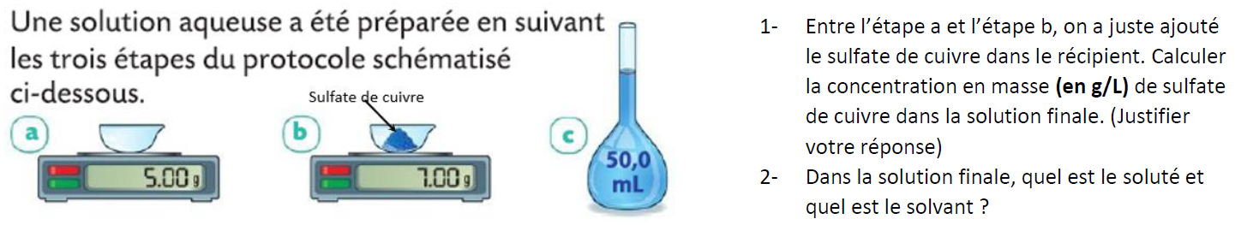

Slide 2


Lorsque l’on convertit des volumes, le tableau de conversion est le suivant :
L
dL
cL
mL
L
dL
cL
mL
1
2
5
6
,
6
1
2
5
$$Donc 1256 mL=1,256{dm}^{3}$$
L
dL
cL
mL
1
0
$$Donc 10 mL=10 cm^{3}$$

Slide 3


Lorsque l’on convertit des volumes, le tableau de conversion est le suivant :
L
dL
cL
mL
L
dL
cL
mL
6
7
8
,
6
7
8
0
$$Donc 678 mL=0,678 {dm}^{3}$$
L
dL
cL
mL
1
$$Donc 1 dm^{3}=1 L$$

Slide 4

Lorsque l’on convertit des volumes, le tableau de conversion est le suivant :
L
dL
cL
mL
L
dL
cL
mL
1
2
3
0
1
2
3
0
,
Donc $1230 mL=1,230 dm^{3}$

Slide 5

Lorsque l’on convertit des volumes, le tableau de conversion est le suivant :
L
dL
cL
mL
L
dL
cL
mL
5
6
7
,
0
0
5
6
7
,
Donc $56,7 mL=0,0567 dm^{3}$

Slide 6
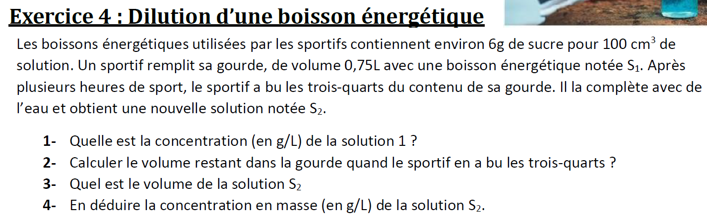
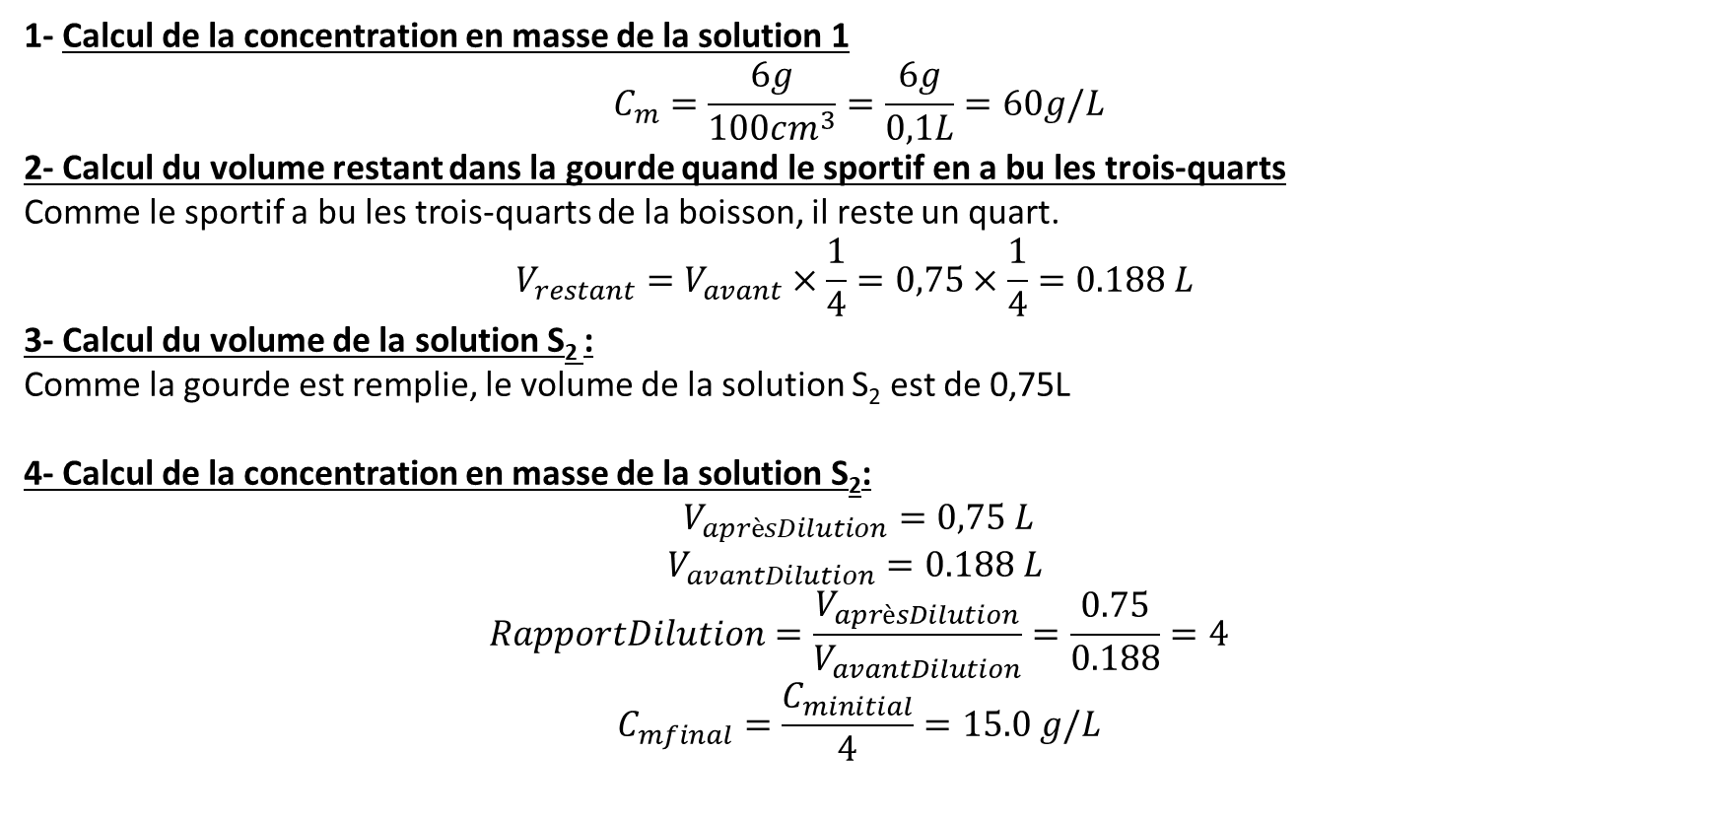
1- Calcul de la concentration en masse de la solution 1
$$C_{m}=\frac{6g}{100cm^{3}}=\frac{6g}{0,1L}=60g/L$$
2- Calcul du volume restant dans la gourde quand le sportif en a bu les trois-quarts
Comme le sportif a bu les trois-quarts de la boisson, il reste un quart.
$$V_{restant}=V_{avant}×\frac{1}{4}=0,75×\frac{1}{4}=0.188 L$$
3- Calcul du volume de la solution S₂ :
Comme la gourde est remplie, le volume de la solution S₂ est de 0,75L
4- Calcul de la concentration en masse de la solution S₂:
$$V_{aprèsDilution}=0,75 L$$
$$V_{avantDilution}=0.188 L$$
$$RapportDilution=\frac{V_{aprèsDilution}}{V_{avantDilution}}=\frac{0.75}{0.188}=4$$
$$C_{mfinal}=\frac{C_{minitial}}{4}=15.0 g/L$$

Slide 7
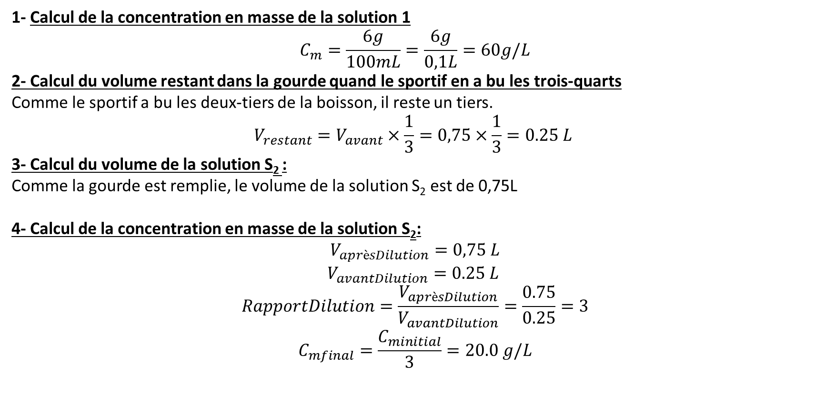
1- Calcul de la concentration en masse de la solution 1
$$C_{m}=\frac{6g}{100mL}=\frac{6g}{0,1L}=60g/L$$
2- Calcul du volume restant dans la gourde quand le sportif en a bu les trois-quarts
Comme le sportif a bu les deux-tiers de la boisson, il reste un tiers.
$$V_{restant}=V_{avant}×\frac{1}{3}=0,75×\frac{1}{3}=0.25 L$$
3- Calcul du volume de la solution S₂ :
Comme la gourde est remplie, le volume de la solution S₂ est de 0,75L
4- Calcul de la concentration en masse de la solution S₂:
$$V_{aprèsDilution}=0,75 L$$
$$V_{avantDilution}=0.25 L$$
$$RapportDilution=\frac{V_{aprèsDilution}}{V_{avantDilution}}=\frac{0.75}{0.25}=3$$
$$C_{mfinal}=\frac{C_{minitial}}{3}=20.0 g/L$$

